Slide 1
Об итогах реализации муниципальной программы
в сфере «Физическая культура и спорт» за 2018 год
Май, 2019 год

Slide 2
Муниципальная программа «Создание условий для развития физической культуры и спорта в городе Череповце» на 2013-2022 годы
Цель программы:
Создание условий для максимального привлечения горожан разновозрастных групп к занятиям физической культурой и спортом в городе Череповце
Обеспечение качественного доступа горожан к закрытым и открытым объектам спортивной и физкультурной инфраструктуры для организованных и самостоятельных занятий на платной и бесплатной основе
Задачи программы:
Вовлечение разновозрастных групп горожан в систематические занятия массовым спортом и двигательной активностью
Подготовка спортивного резерва
Пропаганда физической культуры и спорта

Slide 3
Общий объем финансового обеспечения на реализацию муниципальной программы
Источники ресурсного обеспечения | Значение показателя, тыс. рублей
 | 2018 (план) | 2018 (факт) | % выполнения
Городской бюджет: | 345 936,9 | 345 229,0 | 99,8
Областной бюджет: | _ | _ | _
Внебюджетные источники: | 242 791,4 | 212 431,5 | 87,5
ИТОГО: | 588 728,3 | 557 660,5 | 94,7
99,8%
94,7%
Средства городского бюджета
Общий объем финансового обеспечения
План 2018
Факт 2018
План 2018
Факт 2018

Slide 4
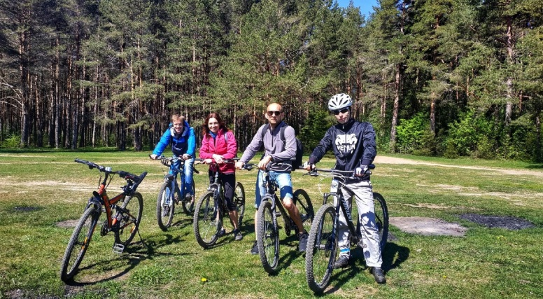
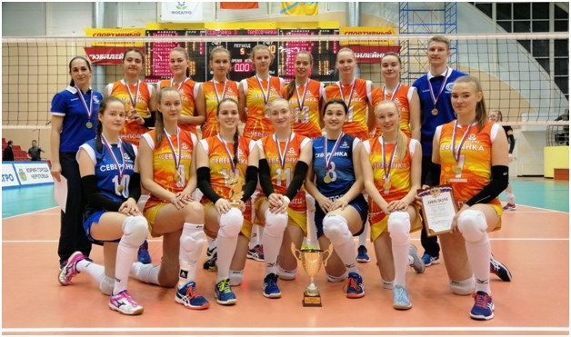
Информация по основным показателям
муниципальной программы
Наименование показателя | Значение показателя, %.
 | 2018 (план) | 2018 (факт) | % выполнения
Доля горожан, систематически занимающихся физической культурой и спортом | 35 ,0 | 36,4 | 104
Доля горожан, поддерживающих собственное здоровье при помощи физических упражнений | 69,5 | 65,7 | 94,5
104%
План 2018
Факт 2018
94,5%
План 2018
Факт 2018

Slide 5
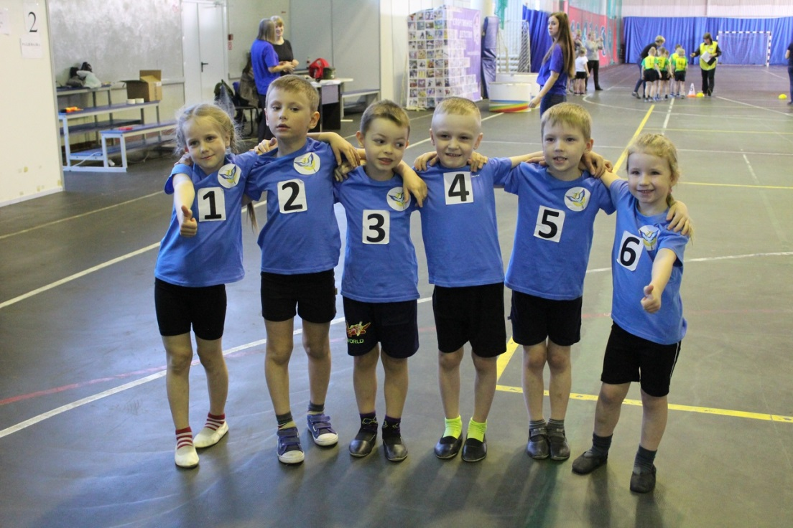
Информация по основным показателям
муниципальной программы в увязке с объемом расходов
Наименование показателя | Значение показателя, ед. |  |  | Объем расходов, тыс. рублей
 | 2018 (план) | 2018 (факт) | % выполнения | 2018 (план) | 2018 (факт) | % исполнения
Количество спортивных мероприятий и физкультурных мероприятий, проводимых на территории города | 380 | 417 | 109,7 | 4096,9 | 4096,9 | 100
109,7%
План 2018
Факт 2018
100%
План 2018
Факт 2018

Slide 6
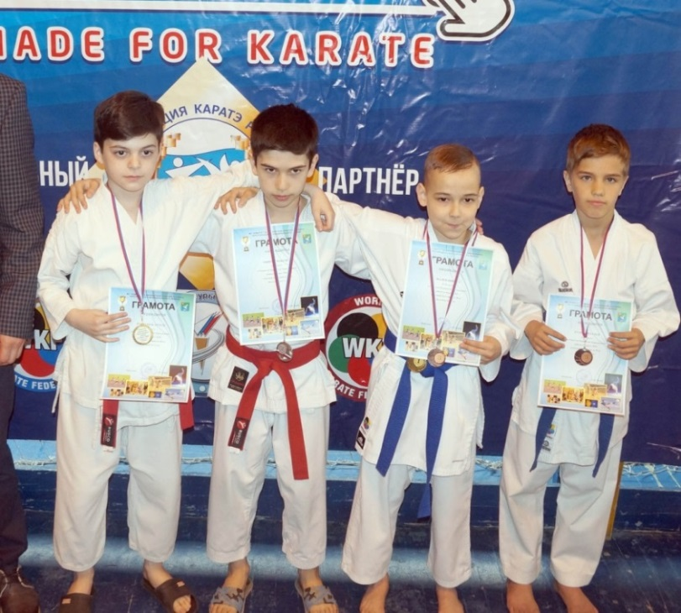
Информация по основным показателям
муниципальной программы в увязке с объемом расходов
Наименование показателя | Значение показателя, чел. |  |  | Объем расходов, тыс. рублей
 | 2018 (план) | 2018 (факт) | % выполнения | 2018 (план) | 2018 (факт) | % исполнения
Количество занимающихся в муниципальных учреждениях сферы физической культуры и спорта города | 10125 | 8657 | 85,5 | Бюджет: 175 246,3 | Бюджет: 174 986,8 | 99,8
 |  |  |  | Внебюджет: 43 100,1 | Внебюджет: 36 472,0 | 84,6
 |  |  |  | Итого: 218 346,4 | Итого: 211 458,8 | 96,9
85,5%
План 2018
Факт 2018
96,9%
175 246,3 бюджет
174 986,8 бюджет
36 472,0 внебюджет
План 2018
Факт 2018

Slide 7
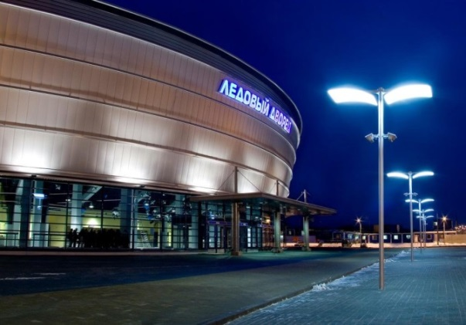
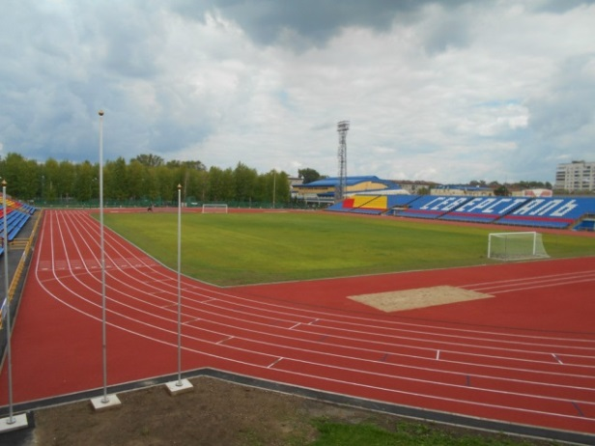
Информация по основным показателям
муниципальной программы в увязке с объемом расходов
Наименование показателя | Значение показателя, чел. |  |  | Объем расходов, тыс. рублей
 | 2018 (план) | 2018 (факт) | % выполнения | 2018 (план) | 2018 (факт) | % исполнения
Количество часов, предоставляемых горожанам для занятий ФКиС на объектах спорта муниципальных учреждений сферы | 95 000 | 162751 | 171,3 | Бюджет: 124 902,5 | Бюджет: 124 902,5 | 100
 |  |  |  | Внебюджет: 199 691,3 | Внебюджет: 175 959,5 | 88,1
 |  |  |  | Итого: 324 593,8 | Итого: 300 862,0 | 92,7
171,3%
План 2018
Факт 2018
92,7%
124 902,5 бюджет
124 902,5 бюджет
199 691,3
внебюджет
175 959,5 внебюджет
План 2018
Факт 2018

Slide 8
Выводы об итогах реализации муниципальной программы
Приоритеты развития сферы:
Развитие спортивной инфраструктуры
Подготовка спортивного резерва
Активизация спортивно-массовой работы на всех уровнях и в корпоративной среде, в том числе путем вовлечения в подготовку и выполнение нормативов Всероссийского физкультурно-спортивного комплекса «Готов к труду и обороне» (ГТО)
Основные проблемы:
Недостаточное материально-техническое обеспечение развития сферы ФКиС;
Кадровое обеспечение развития ФКиС

